Slide 1
Segment Anything Model（SAM）介绍
袁群然
2024.05.06
Notes:
分割一切，Meta AI于2023年4月发布的根据提示进行分割的预训练大模型

Slide 2
目录
CONTENTS
1
模型与实现
2
功能介绍
3
医学图像领域应用
报告时间：10 min

Slide 3
https://segment-anything.com/
肖像权使用已征得本人同意
Notes:
单侧刺激：为了看到单个电极对单侧和对侧脑区的影响

Slide 4
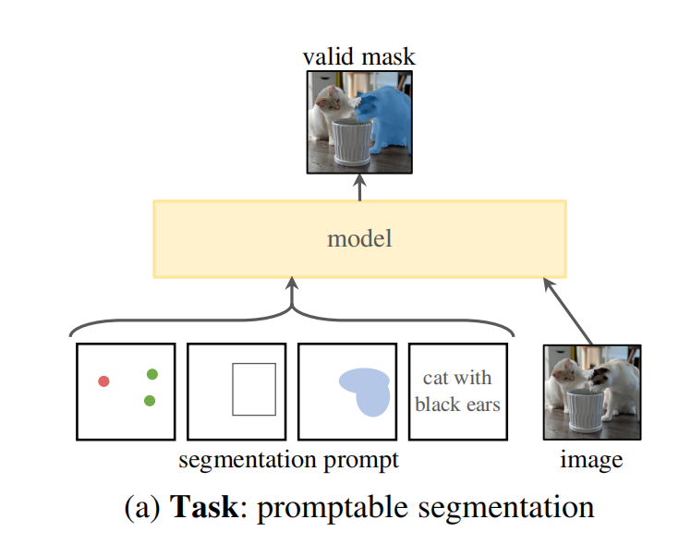
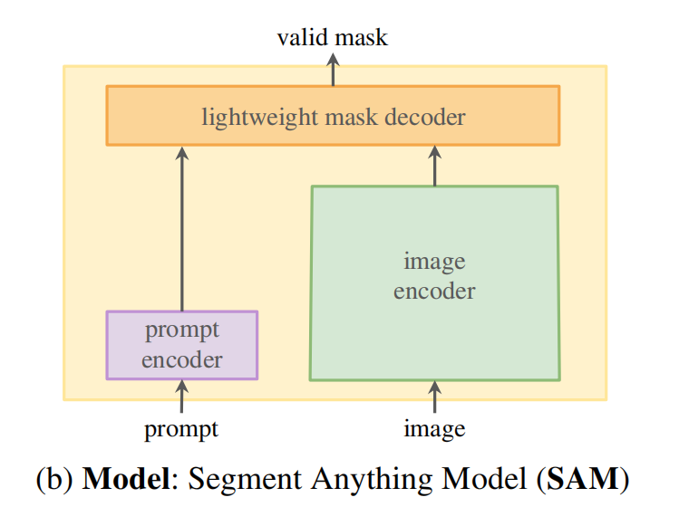
模型与实现
基础模型在图像分割领域需要解决的问题：
什么样的任务可以实现零样本泛化？ 任务
对应的模型框架是什么？ 模型
什么数据可以支撑这项任务和模型？ 数据集（数据驱动）
任务：多种提示方法实现分割
模型：基于分割任务与实用目标约束的框架
Notes:
零样本泛化：在没有任何样本数据的情况下，通过学习从训练集中获取的属性和知识，将这些知识应用到未见过的类别或任务上。

Slide 5
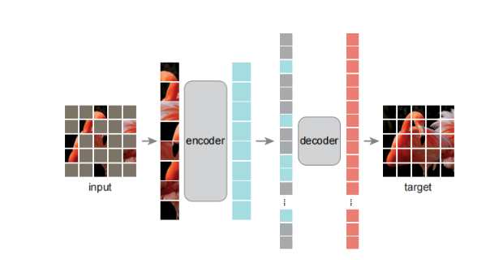
模型与实现
模型架构：
图像编码器：应用MAE自编码器（一种用于CV的自监督学习方法）。
提示编码器：考虑两组提示：稀疏（点、框、文本）和密集（掩码）。稀疏提示通过位置编码表示点和框，并加上文本编码的自由形式文本。密集提示使用卷积嵌入，并与图像嵌入按元素求和。
掩码解码器：Transformer解码器的修改。
Notes:
单侧刺激：为了看到单个电极对单侧和对侧脑区的影响

Slide 6
模型与实现
数据集获取：数据驱动
第一阶段：辅助手工阶段。经典的交互式分割，专业注释者自由标注掩码，如一个掩码需要超过30s时继续到下一张。（12万张图像，430万个掩码）
第二阶段：半自动阶段，增加掩码多样性。在预填掩码模型基础上，注释者注释其他对象。（18万张图像，590万个掩码）
第三阶段：完全自动阶段。通过网格提示模型自动选择可信和稳定的掩码，并过滤重复项。（1100万张多样化高分辨率许可图像和11亿高质量分割掩码。）
数据集掩码质量
Notes:
单侧刺激：为了看到单个电极对单侧和对侧脑区的影响

Slide 7
功能介绍
点交互分割
整体自动分割
2D转3D
视频检测与追踪
文本类任务
零样本泛化

Slide 8
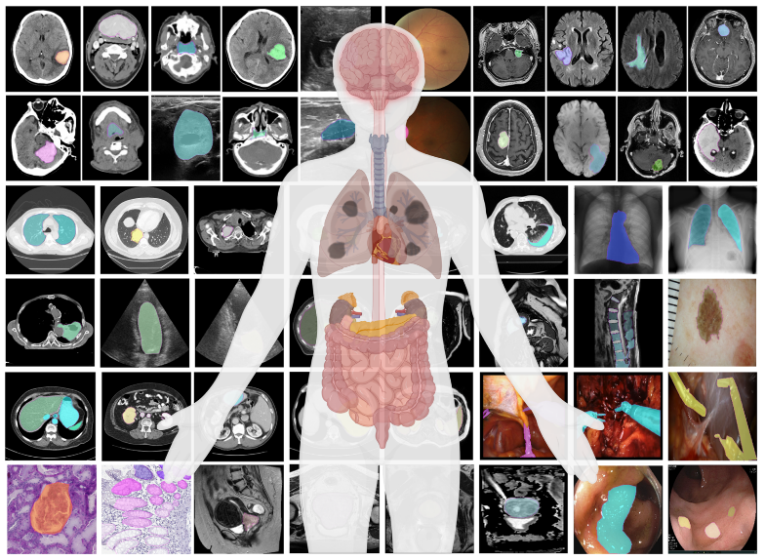
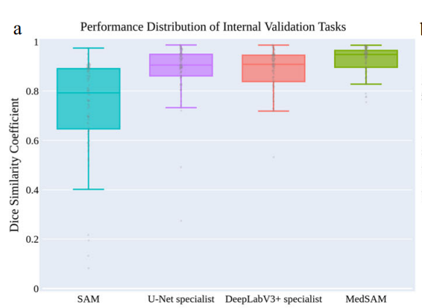
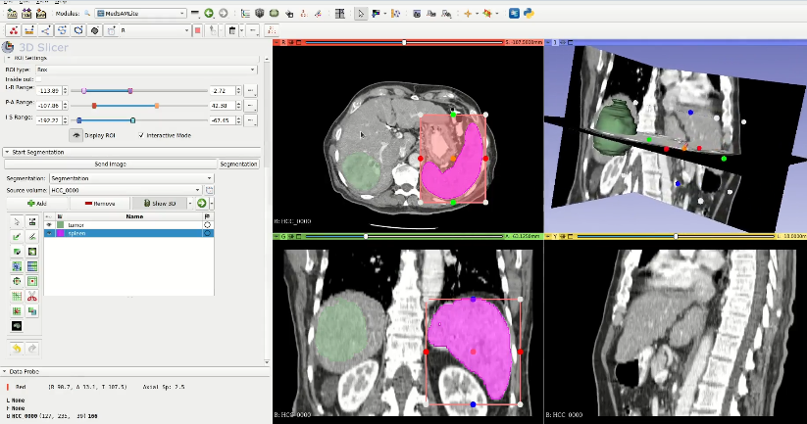
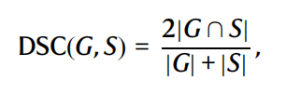
医学图像领域应用
数据集主要类型：
MRI（583519张图像）
CT（560246张图像）
结肠镜检查（244569张图像）
X光等
Segment anything in medical images，2024.1，nature communications
https://github.com/bowang-lab/MedSAMSlicer
3D slicer插件
分割结果评价

Slide 9
讨论
贡献与展望：
作为基础模型能够在大规模上训练广泛数据并适用于各种下游任务。同时可根据特异性任务要求进行进一步训练开发。如针对性领域（医学）、针对性任务（3D重建）等
限制：
SAM可能会错过细小的结构，导致产生小
的不连续组件。
边界处理上无法做到和计算密集方法相同
的清晰度。
×

Slide 10
请老师、同学们批评指正
袁群然
2024.05.06

